Slide 1



Slide 2
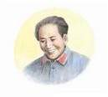
毛 主 席

Slide 3
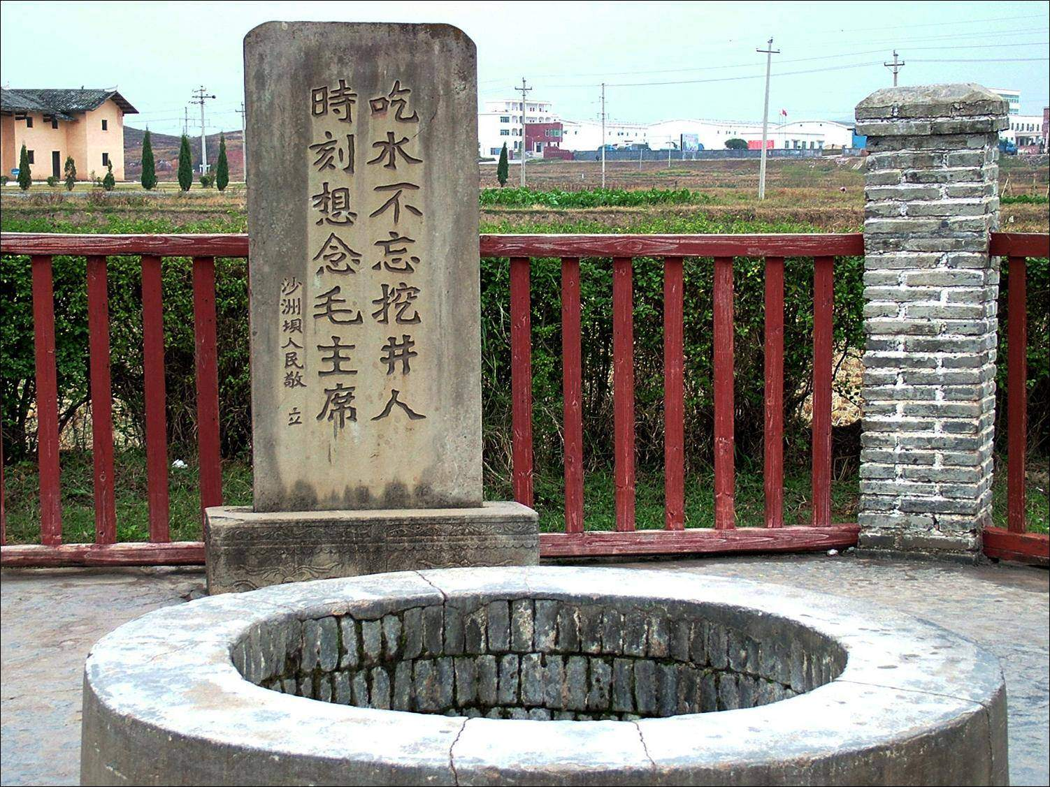

Slide 4
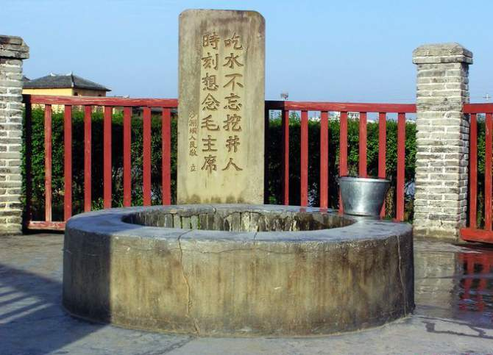
吃水不忘挖井人，
时刻想念毛主席。

Slide 5
wǎng wā jǐng
9 吃水不忘挖井人

Slide 6
ruì jīn zhōu bà
瑞 金 沙 洲 坝
领 导 很 远 以 后
战 士 乡 亲 们 叫
lǐng dǎo hěn yǐ hòu
zhàn shì xiāng qīn jiào

Slide 7
瑞 金 沙 洲 坝
领 导 很 远 以 后
战 士 乡 亲 们 叫

Slide 8
瑞金城外有个小村子叫沙洲坝。毛主席在江西领导革命的时候，就在那儿住过。

Slide 9
村子里没有井，吃水要到很远的地方去挑。

Slide 10
村子里没有井，吃水要到很远的地方去挑。

Slide 11
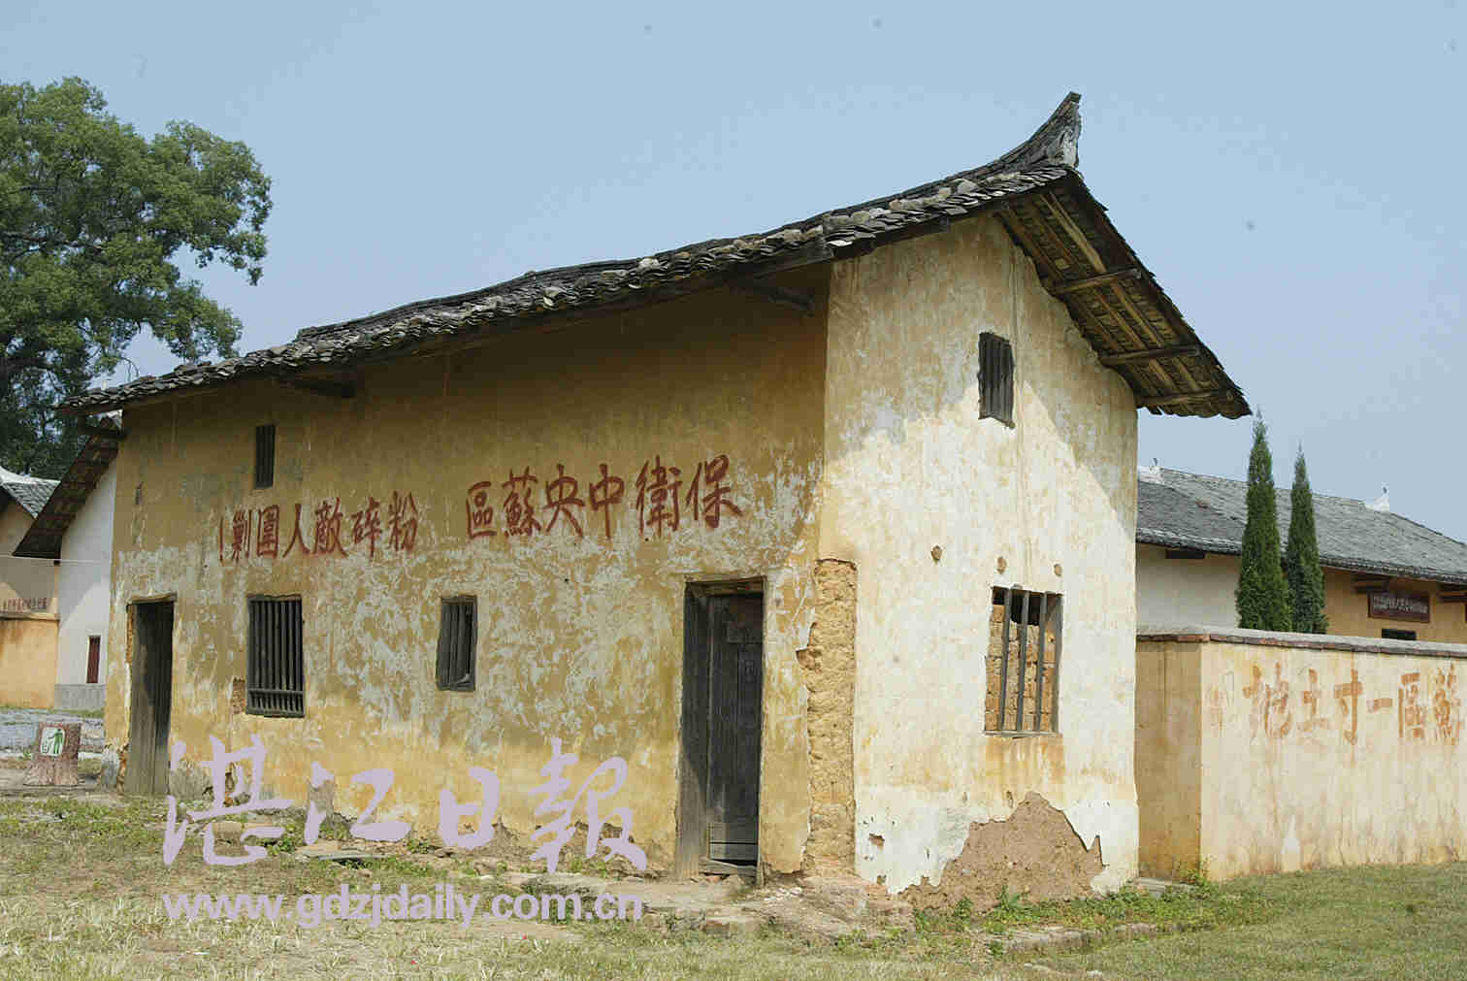
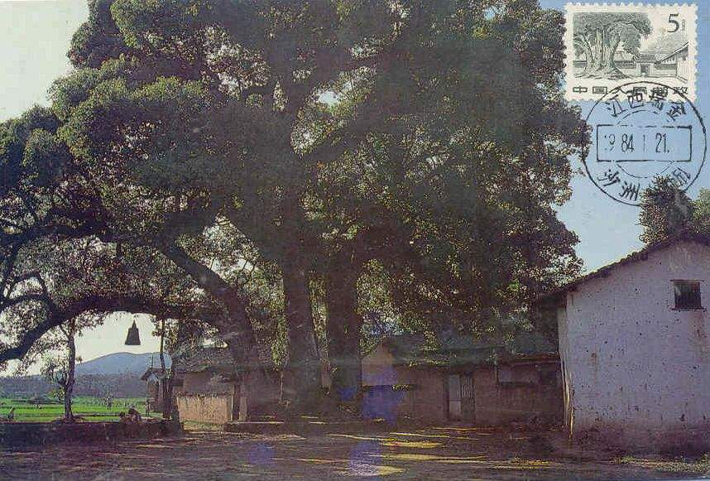
沙洲坝，
沙洲坝，
三天不下雨，
无水洗手帕。

Slide 12
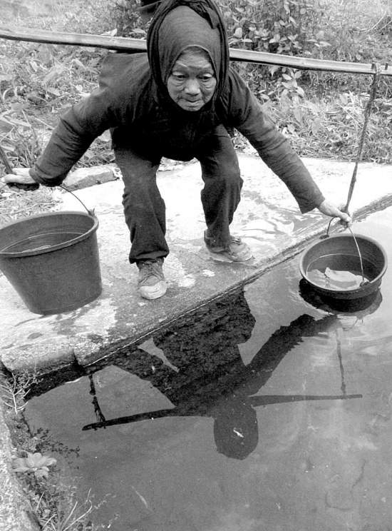
沙洲坝是个缺水的村庄村子里一口井也没有。居住在这儿的人们吃水非常困难，要到几公里以外的小河去挑。

Slide 13
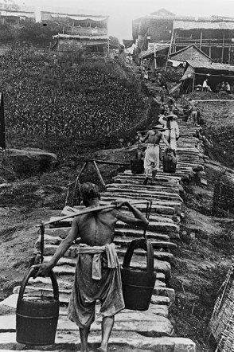
沙洲坝是个缺水的村庄村子里一口井也没有。居住在这儿的人们吃水非常困难，要到几公里以外的小河去挑。

Slide 14
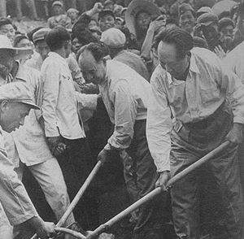
毛主席就带领战士和乡亲们挖了一口井。

Slide 15
解放以后，乡亲们在井旁边立了一块石碑，上面刻着：吃水不忘挖井人，时刻想念毛主席。

Slide 16
解放以后，乡亲们在井旁边立了一块石碑，上面刻着：吃水不忘挖井人，时刻想念毛主席。

Slide 17
红井
qīng
红井水，甜又清，
手捧清泉想恩人
喝上一口红井水，
一股暖流涌上心。
pěng
ēn
hē
gǔ
nuǎn

Slide 18
时刻想念毛主席
吃水不忘挖井人

Slide 19
吃水不忘挖井人
饮水思源

Slide 20
忘

Slide 21
井

Slide 22
金

Slide 23
叫

Slide 24
主

Slide 25
很

Slide 26
士

Slide 27
乡

Slide 28
以

Slide 29
后

